Slide 1

ВОЛОНТЕРСКИЙ ОТРЯД «ПРЕКРАСНОЕ БУДУЩЕЕ» (МАОУ СОШ№5 Г.ТУЙМАЗЫ)

Slide 2

Волонтерский отряд «Прекрасное будущее» ведет свою работу на базе муниципального автономного общеобразовательного учреждения средняя общеобразовательная школа №5 г. Туймазы с сентября 2023 года. Руководитель отряда –советник директора по воспитанию Мурзатова Елена Азатовна. Добровольцы отряда – это старшеклассники общеобразовательного учреждения. Основные направления работы добровольцев: - социальное волонтерство, - экологическое волонтерство, - гражданско-патриотическое волонтерство, - волонтерство в сфере культуры и спорта, По каждому из данных направлений ведется большая и активная работа.

Slide 3
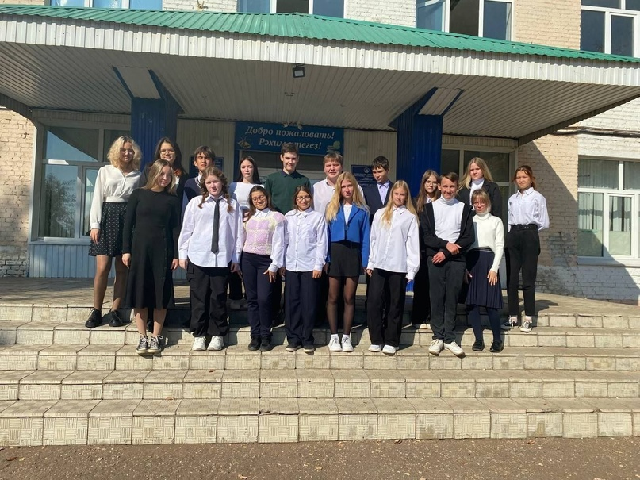
Волонтерский отряд «Прекрасное будущее»
Наш девиз:
«Легко, если вместе!»

Slide 4
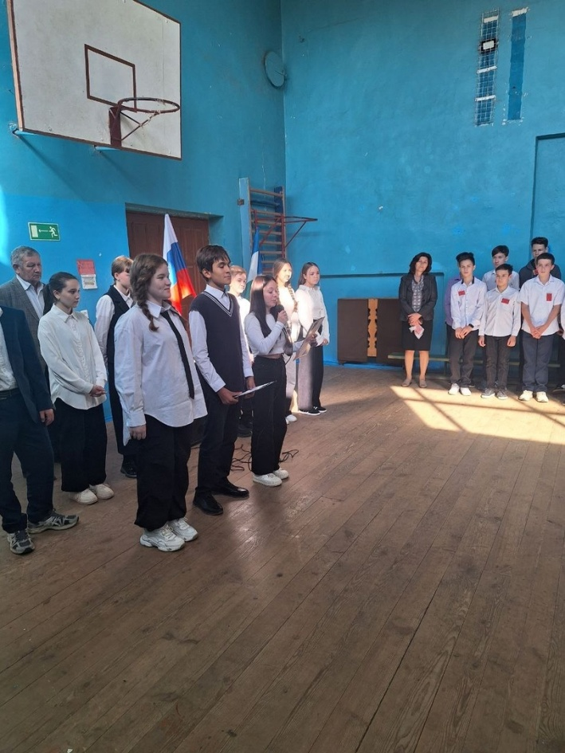
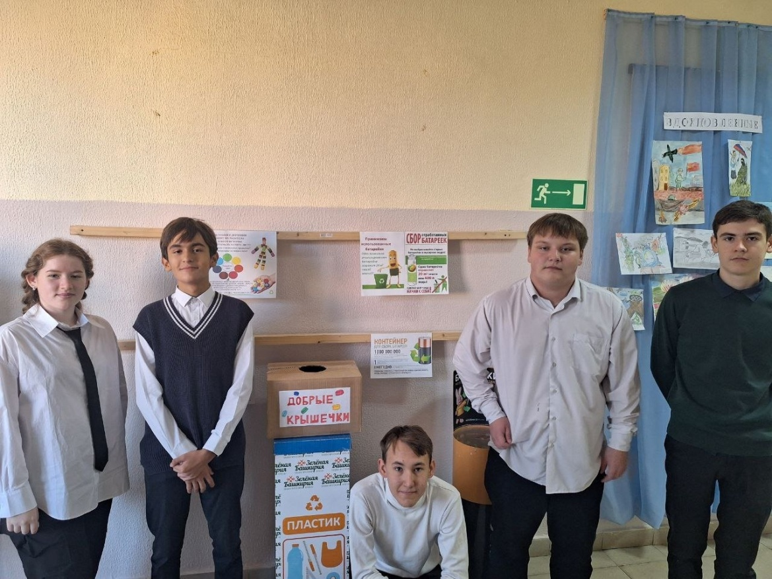
Акция "Добрые крышечки" и "Сдай батарейку—сохрани природу". Цель акции: устранение загрязнений в природе. На втором этаже в коридоре организован сбор разряженных батареек и крышек, которые в дальнейшем будут сданы на переработку. Каждый может помочь природе!

Slide 5
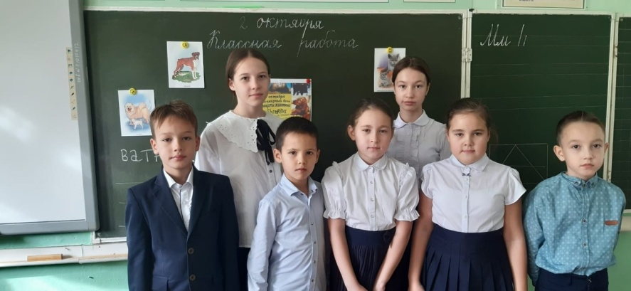
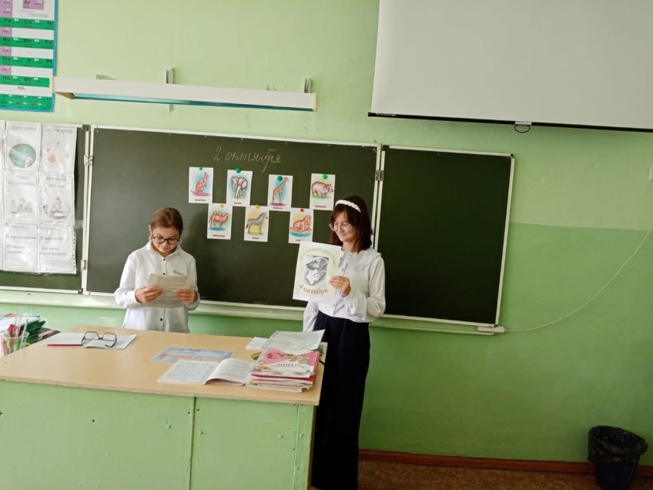
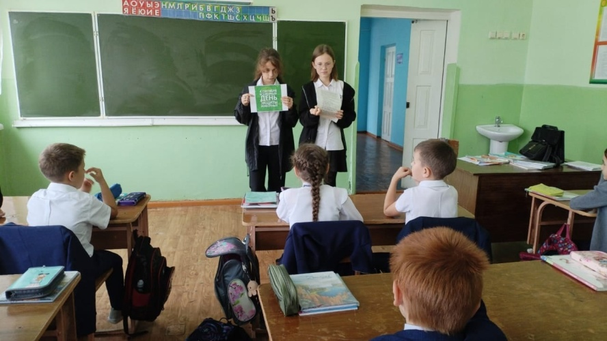
Информационный час для младших школьников «Братья наши меньшие»

Slide 6
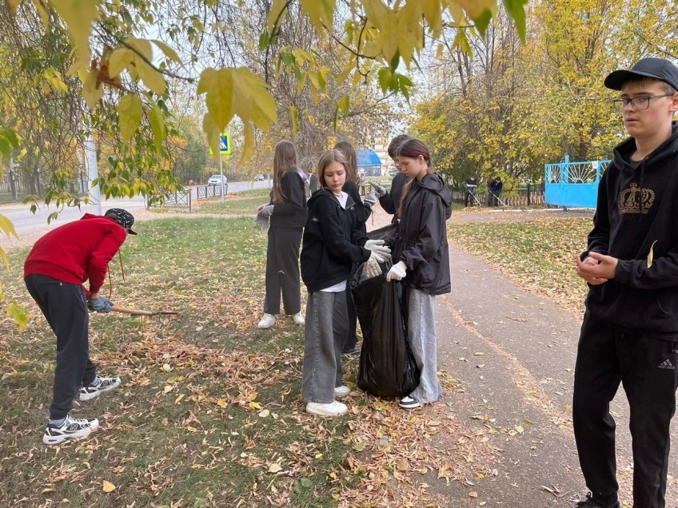
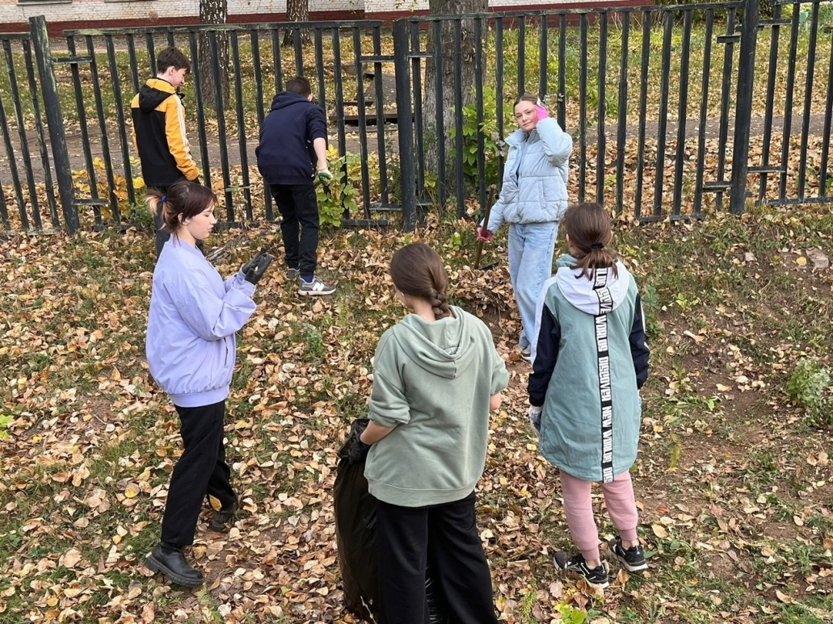
Экологические субботники

Slide 7
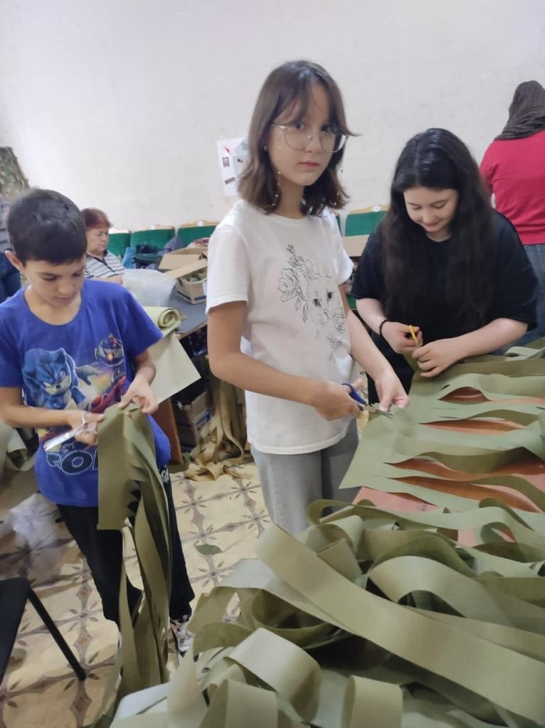
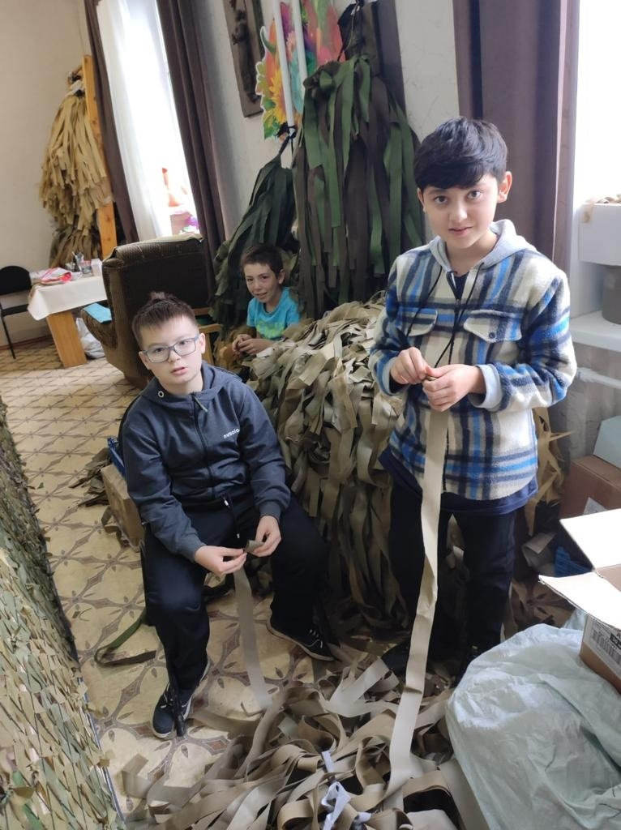
Плетение маскировочных сетей для участников СВО

Slide 8
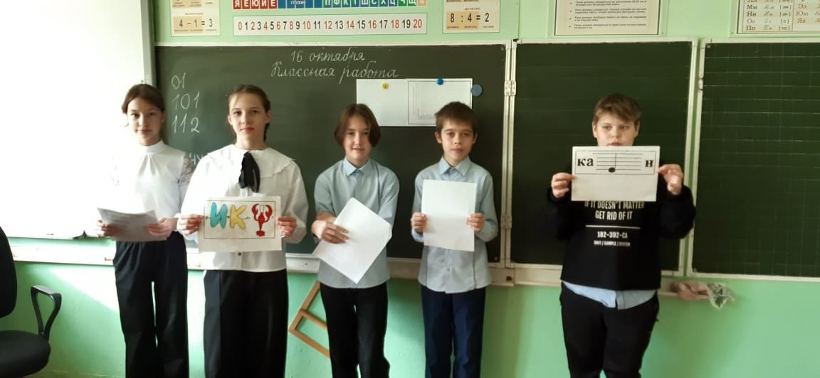
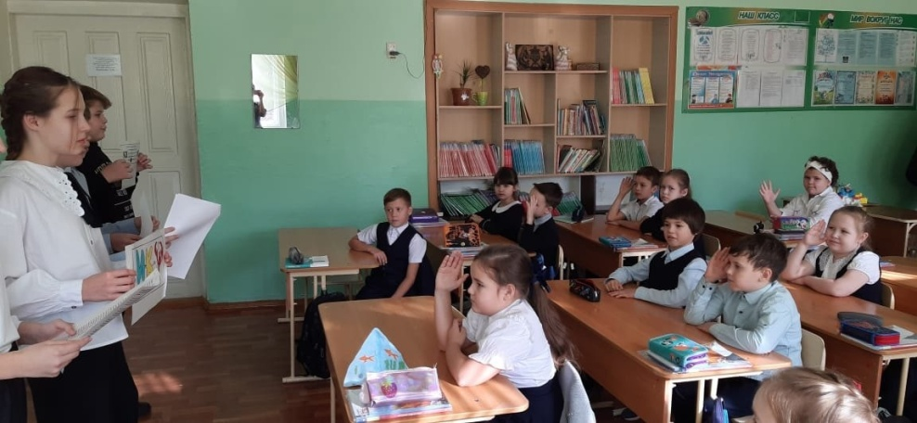
Интеллектуальная игра для младших школьников по пожарной безопасности

Slide 9
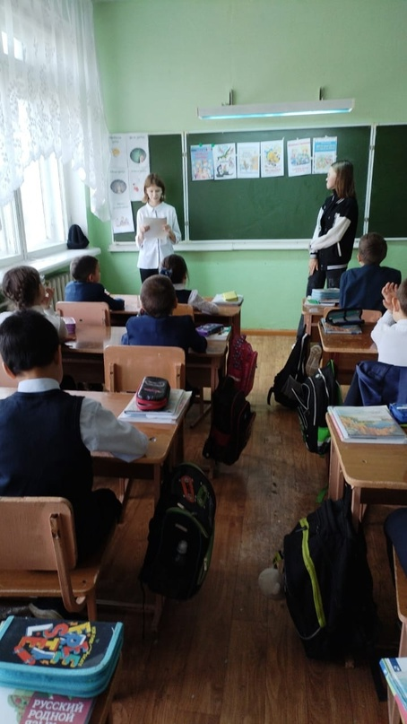
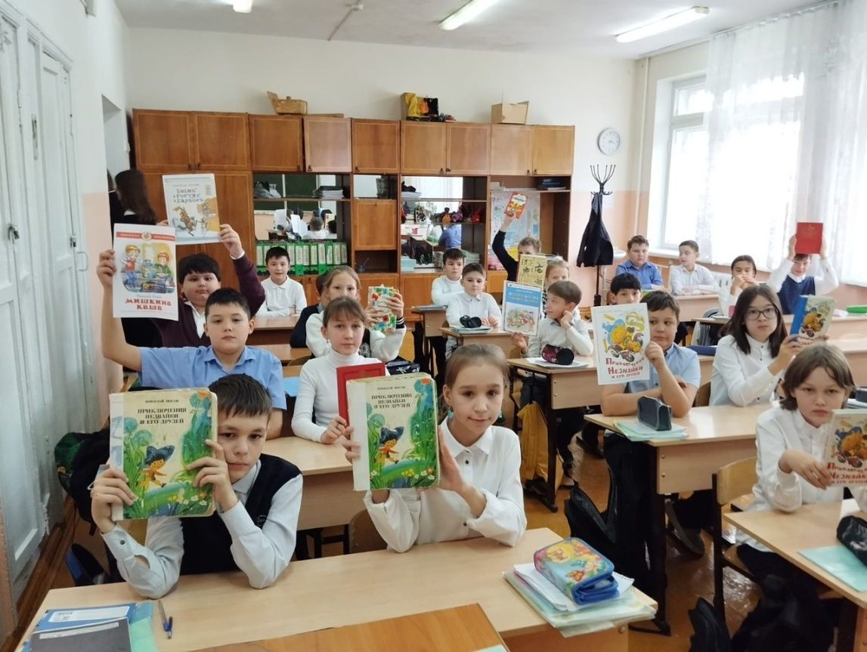
Акция «Читай-ка»

Slide 10
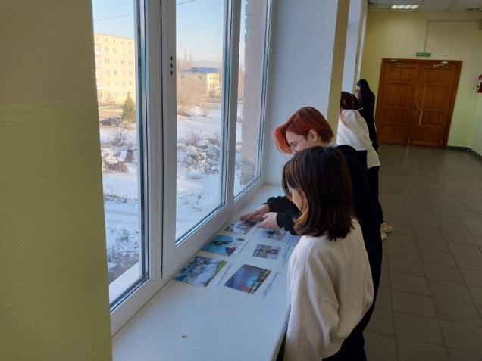
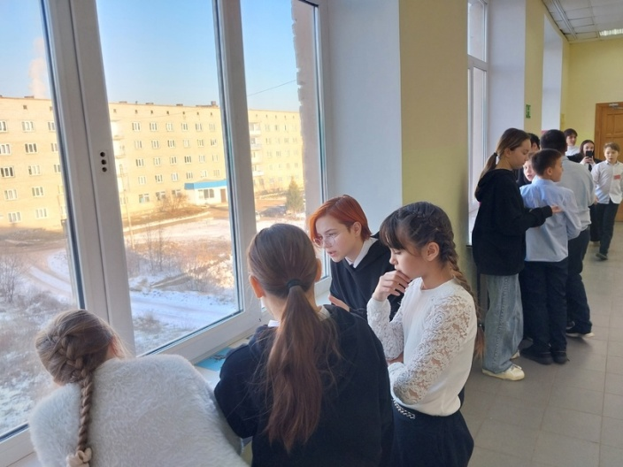
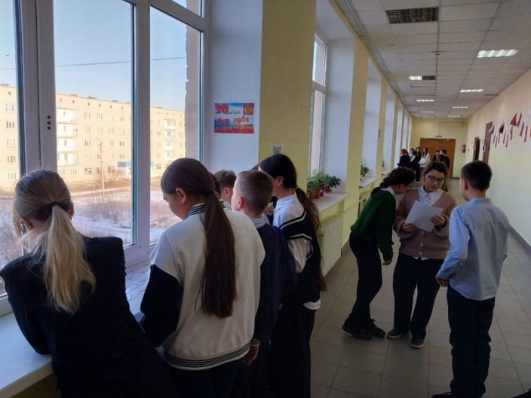
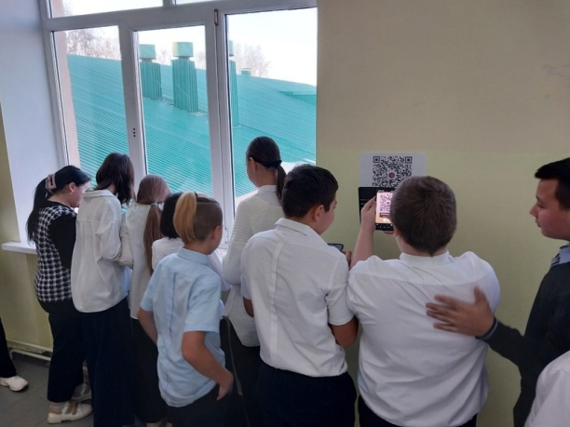
Интерактивные перемены «День герба России»

Slide 11
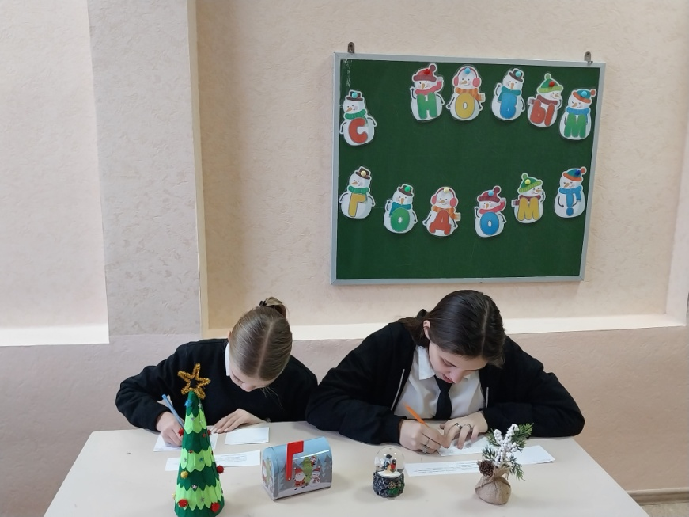
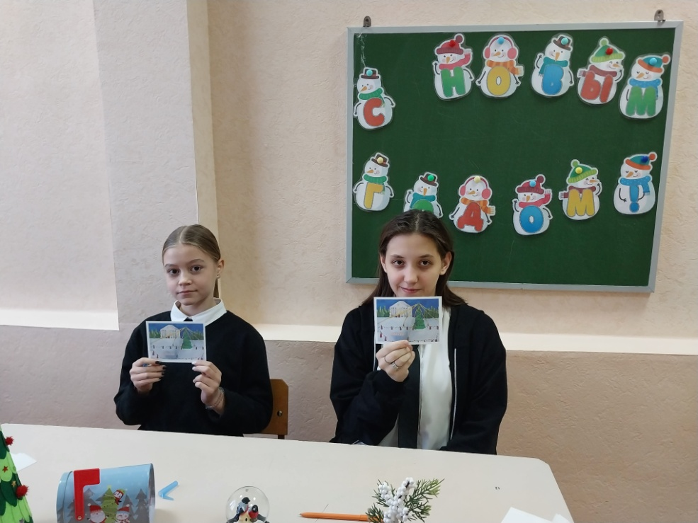
Акция «Внуки по переписке»

Slide 12
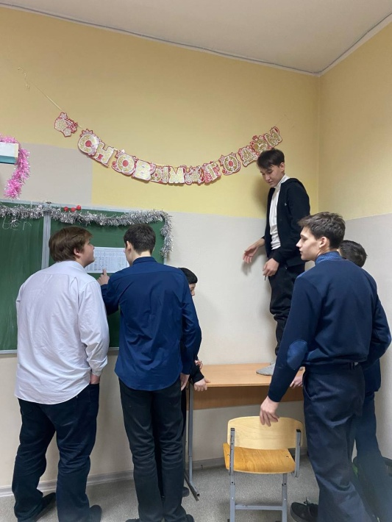
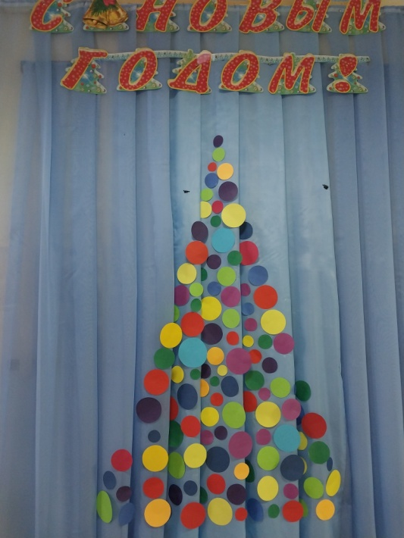
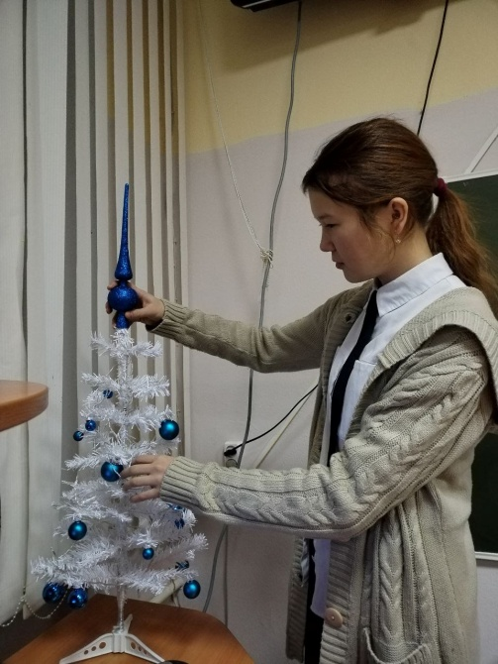
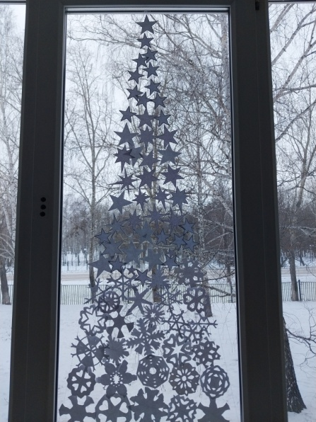
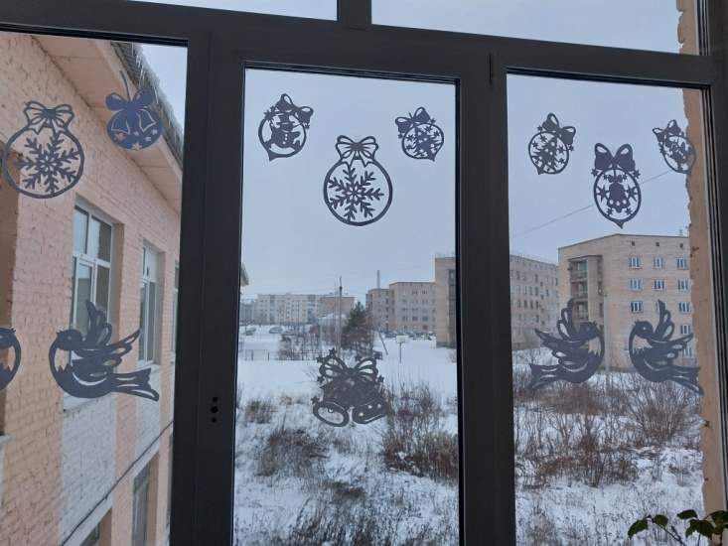
Акция «Новогоднее настроение»

